Slide 1

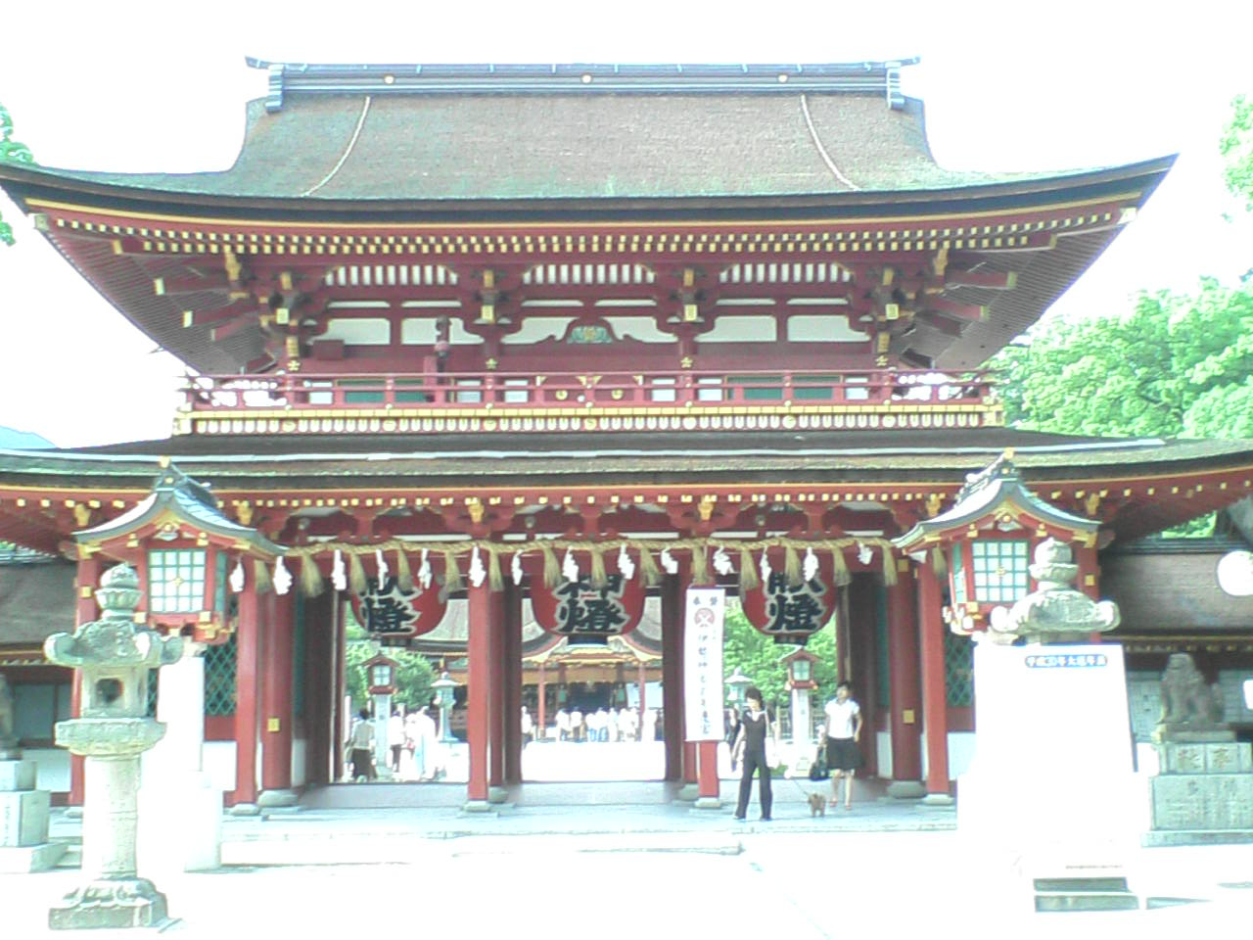
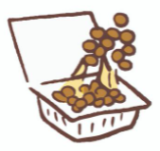

【伝笑鳩】2022-2-24 伝笑鳩 用原稿 改変版
ジジが孫に話す時事解説
今ウクライナが大変なことになっている。
前に「栗」をまつっているお「宮」❶をロシアに取られ、
ガッカリしていると、皆から「おまえ暗いな」❷といわれ、
対策として「納豆」❸を食べる会に入ればよいとアドバイスが
あり、入ろうとしたら、国境にロシア軍が集結し、
不穏な空気になっている。
❶【クリミヤ】❷【ユークライナ】❸【NATO】
その後ロシアがドネツクとルガンスクの独立を承認したため、すぐにでも戦争になりそうな状況になっている。
「ドネツク」地方は騒音がひどく、
子供がなかなか寝付かない。
そのため子供を持つ親たちの会話の中心は
お宅のお子さん「どう寝付く？」
「ルガンスク」ではマスクは目にする。
「裸眼にマスクする」ことを「裸眼スク」
と言うが、
フランス風に「ル・ガンスク」と言う。
【三浦 邦夫】

